Slide 1

Wykrywanie i reagowanie na incydenty bezpieczeństwa
'
Wykład #II – Wprowadzenie do bezpieczeństwa IT

Slide 2
ASPEKTY BEZPIECZEŃSTWA
Confidentiality (poufność)
Integrity (integralność)
Availability (dostępność)

Slide 3
ASPEKTY BEZPIECZEŃSTWA INTEGRITY vs AVAILABILITY
Relacje pomiędzy Integrity i Availability:
Naruszenie Availability rzadko prowadzi do naruszenia Integrity (np. wyłączenie systemu mało kiedy spowoduje skasowania już znajdujących się na nim danych)
Naruszenie Integrity zawsze prowadzi do naruszenia Availability (możliwość nadpisania/usunięcia danych równa się kompletnemu naruszeniu ich dostępności)

Slide 4
ASPEKTY BEZPIECZEŃSTWA
W zależności od przeznaczenia danego systemu, jego aspekty CIA mają różne poziomy krytyczności, np:
baza danych placówki medycznej (C - poufność)
rekordy transakcji finansowych w bankach lub między nimi (I - integralność)
system monitorujący parametry pracy reaktora jądrowego, aparatura podtrzymująca życie (A - dostępność)

Slide 5
RYZYKO BEZPIECZEŃSTWA
RYZYKO (ang. RISK)
=
WAGA ZDARZENIA (ang. IMPACT)
X
PRAWDOPODOBIEŃSTWO WYSTĄPIENIA (ang. PROBABILITY)

Slide 6
RYZYKO BEZPIECZEŃSTWA - ANALIZA RYZYKA
celem analizy ryzyka jest ustalenie jego przybliżonej wielkości
wielkość ta ostatecznie (szczególnie w dużych organizacjach) rozpatrywana jest finansowo, tzn. kwota straty poniesionej w wyniku zaistnienia określonego zdarzenia

Slide 7
RYZYKO BEZPIECZEŃSTWA - ANALIZA RYZYKA
W wyniku analizy ryzyka powinno być możliwe ustalenie, jakie zasoby jest sens poświęcić na zabezpieczenie przed nim.
Przykład: nie wydamy 6000 PLN na zabezpieczenie przed kradzieżą samochodu wartego 5000 PLN.

Slide 8
RYZYKO BEZPIECZEŃSTWA - WAGA ZDARZENIA
WAGA ZDARZENIA - tzw. skala jakościowa (ang. qualitative)
Dla uproszczenia/uniezależnienia oceny od kontekstu finansowego, stosuje się wielostopniową skalę, np.
Krytyczne (ang. Critical)
Wysokie (ang. High)
Średnie (ang. Medium)
Niskie (ang. Low)

Slide 9
RYZYKO BEZPIECZEŃSTWA - PRAWDOPODOBIEŃSTWO
PRAWDOPODOBIEŃSTWO - podstawowe pojęcie probabilistyki, wielkość z zakresu <0;1>, często wyrażana w procentach <0;100>

Slide 10
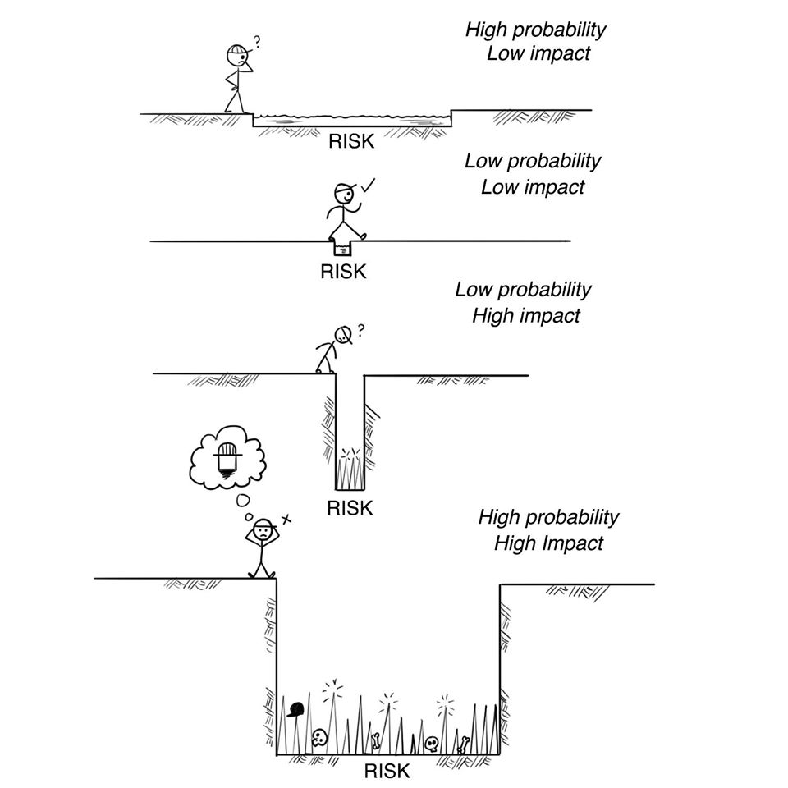
RYZYKO = WAGA X PRAWDOPODOBIEŃSTWO
<= Przykłady kombinacji skrajnych wartości

Slide 11
Podatność bezpieczeństwa
Skłonność systemu/urządzenia do zachowania się w sposób zagrażający co najmniej jednemu z aspektów CIA (tj. prowadzący do jego naruszenia).

Slide 12
Podatności bezpieczeństwa w oprogramowaniu - seria przykładów w aplikacji web

Slide 13

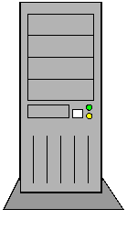
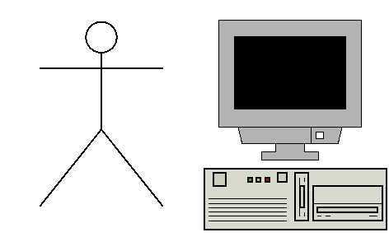
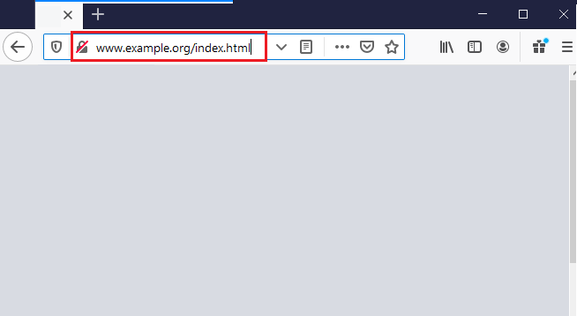
Web - zasada działania
UŻYTKOWNIK (KLIENT HTTP - PRZEGLĄDARKA)
#1 - ŻĄDANIE WYŚWIETLENIA STRONY http://www.example.org/index.html
SERWER HTTP (WWW/WEB)
www.example.org
CO UŻYTKOWNIK WIDZI NA EKRANIE

Slide 14
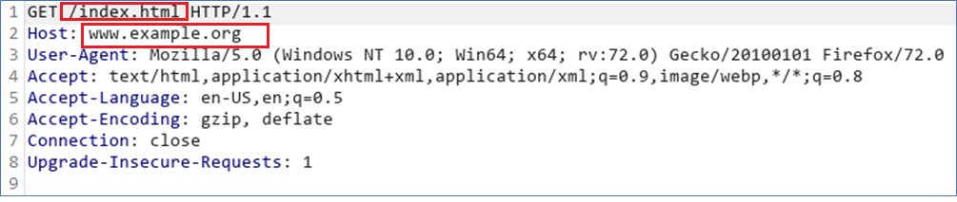
Web - zasada działania
UŻYTKOWNIK (KLIENT HTTP - PRZEGLĄDARKA)
#1 - ŻĄDANIE WYŚWIETLENIA STRONY http://www.example.org/index.html
SERWER HTTP (WWW/WEB)
www.example.org
CO W RZECZYWISTOŚCI UŻYTKOWNIK WYSYŁA DO SERWERA (CZYLI CO WIDZI SERWER) - ZWYKŁY TEKST (HTTP REQUEST)

Slide 15
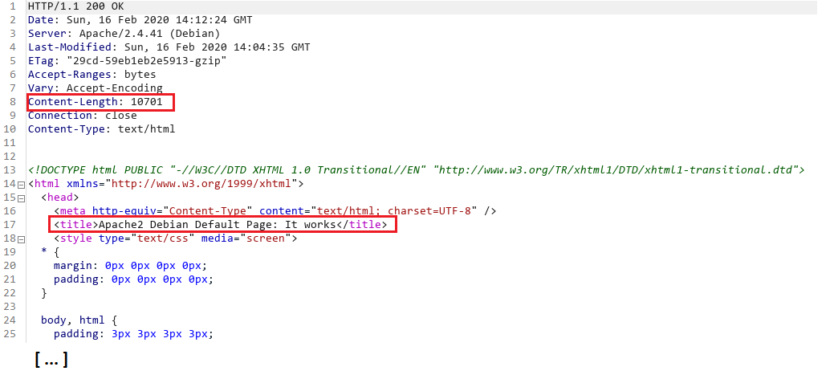
Web - zasada działania
UŻYTKOWNIK (KLIENT HTTP - PRZEGLĄDARKA)
#1 - ŻĄDANIE WYŚWIETLENIA STRONY http://www.example.org/index.html
SERWER HTTP (WWW/WEB)
www.example.org
#2 - ODPOWIEDŹ OD SERWERA - ZAWARTOŚĆ STRONY http://www.example.org/index.html - PLIK index.html
JAK W RZECZYWISTOŚCI WYGLĄDA ODPOWIEDŹ OD SERWERA (SERIA NAGŁÓWKÓW HTTP + ZAWARTOŚĆ PLIKU index.html)

Slide 16
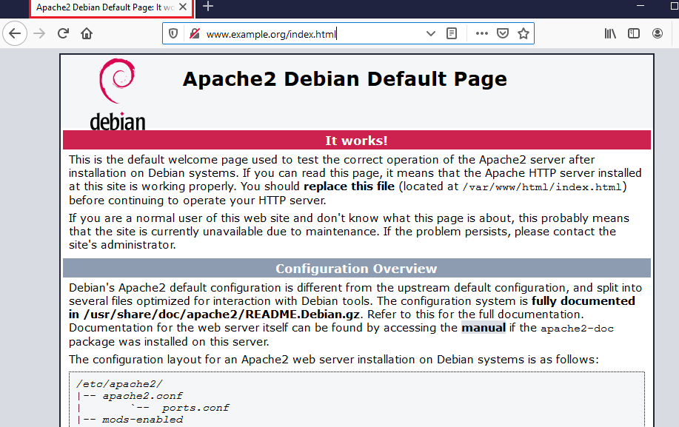
Web - zasada działania
UŻYTKOWNIK (KLIENT HTTP - PRZEGLĄDARKA)
#1 - ŻĄDANIE WYŚWIETLENIA STRONY http://www.example.org/index.html
SERWER HTTP (WWW/WEB)
www.example.org
#2 - ODPOWIEDŹ OD SERWERA - ZAWARTOŚĆ STRONY http://www.example.org/index.html - PLIK index.html
JAK UŻYTKOWNIK WIDZI ODPOWIEDŹ OTRZYMANĄ OD SERWERA (TJ. JAK WYŚWIETLA JĄ PRZEGLĄDARKA)

Slide 17
Web - zasada działania
UŻYTKOWNIK (KLIENT HTTP - PRZEGLĄDARKA)
#1 - ŻĄDANIE
SERWER HTTP (WWW/WEB)
www.example.org
#2 - ODPOWIEDŹ
Użytkownik nie ma bezpośredniego dostępu do systemu plików/baz danych/innych zasobów działających na serwerze (klient i serwer to dwa niezależne systemy połączone sieciowo)
To, czy i jaką odpowiedź otrzyma użytkownik, zależy od zachowania oprogramowania działającego na serwerze

Slide 18

Web - zasada działania - zawartość dynamiczna
UŻYTKOWNIK (KLIENT HTTP - PRZEGLĄDARKA)
#1 - ŻĄDANIE http://www.example.org/dynamic.php?input=7
SERWER HTTP (WWW/WEB)
www.example.org
#2 - SERWER WWW WYKONUJE APLIKACJĘ dynamic.php W SWOIM SYSTEMIE
#3 - SERWER WWW OTRZYMUJE WYNIK ZWRÓCONY PRZEZ APLIKACJĘ dynamic.php
#4 - SERWER WYSYŁA DO KLIENTA WYNIK ZWRÓCONY PRZEZ APLIKACJĘ dynamic.php PO ZAKOŃCZENIU JEJ DZIAŁANIA

Slide 19
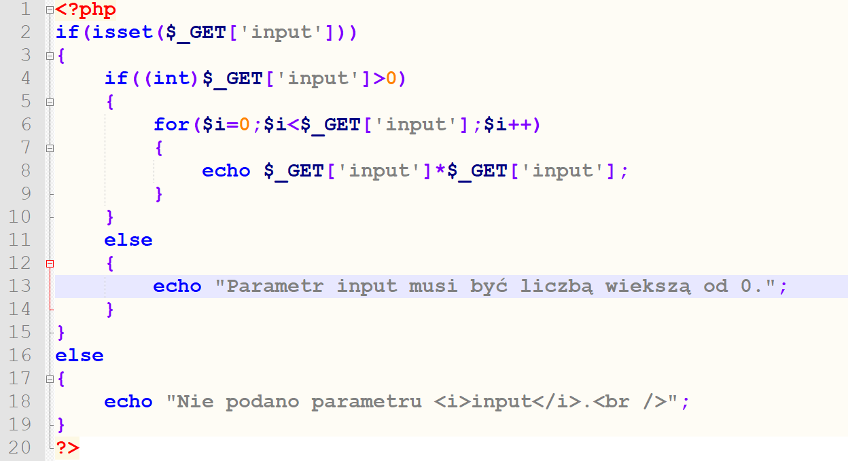
Web - zasada działania - zawartość dynamiczna
KOD ŹRÓDŁOWY APLIKACJI dynamic.php

Slide 20
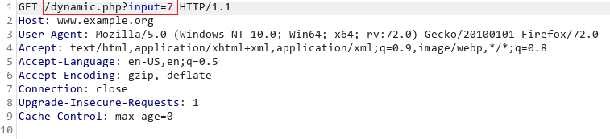
Web - zasada działania - zawartość dynamiczna
UŻYTKOWNIK (KLIENT HTTP - PRZEGLĄDARKA)
#1 - ŻĄDANIE http://www.example.org/dynamic.php?input=7
SERWER HTTP (WWW/WEB)
www.example.org
ŻĄDANIE HTTP WYSŁANE PRZEZ UŻYTKOWNIKA

Slide 21
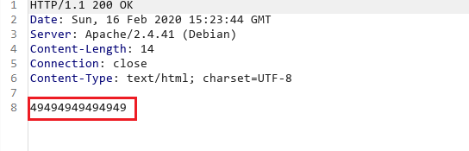
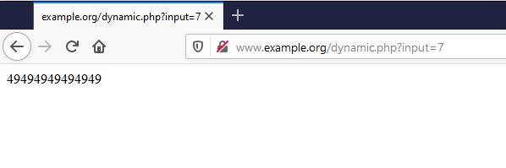
Web - zasada działania - zawartość dynamiczna
UŻYTKOWNIK (KLIENT HTTP - PRZEGLĄDARKA)
#1 - ŻĄDANIE http://www.example.org/dynamic.php?input=7
SERWER HTTP (WWW/WEB)
www.example.org
#2 - WYNIK DZIAŁANIA APLIKACJI dynamic.php OTRZYMANY OD SERWERA
ODPOWIEDŹ OTRZYMANA OD SERWERA

Slide 22
Web - zasada działania - zawartość dynamiczna - kontrola dostępu (autoryzacja, uwierzytelnianie) - etapy, na których może do niej dochodzić
Klient wysyła żądanie
Żądanie jest przetwarzane przez system operacyjny i jego warstwę sieciową - na tym etapie serwer może podjąć decyzję o odrzuceniu połączenia TCP/IP (firewall)
Żądanie jest przetwarzane przez serwer HTTP (np. Apache) - na tym etapie serwer może podjąć decyzję o odmowie wykonania żądania HTTP w wyniku swojej warunkowej konfiguracji (np. odpowiedź HTTP 403 - Forbidden)
Żądanie jest przetwarzane przez aplikację webową, która również podejmuje wewnętrzną decyzję o wykonaniu bądź zaniechaniu wykonania danej czynności i odesłania adekwatnej odpowiedzi do klienta HTTP

Slide 23
Podatność w aplikacji web - przykład 1
Insecure Direct Object Reference (IDOR)
Przykładowa funkcjonalność aplikacji web:
Każdy zalogowany użytkownik może wyświetlić szczegóły dokonanego przez siebie zamówienia, wchodząc na link - przykładowy link dla zamówienia nr 7: https://example.org/order.php?id=7
Posiada zamówienia:
88
124
300
ALICJA
Posiada zamówienia:
24
90
1337
BOB

Slide 24
Podatność w aplikacji web - przykład 1
Insecure Direct Object Reference (IDOR)
Po zalogowaniu się do aplikacji, użytkownikowi wyświetla się jego lista zamówień w formie linków:
CO WIDZI ALICJA
CO WIDZI BOB
<h1>Cześć ALICJA!</h1>
<b>Twoje zamówienia</b><hr />
<a href="http://example.org/order.php?id=88">88</a>
<a href="http://example.org/order.php?id=124">124</a>
<a href="http://example.org/order.php?id=300">300</a>
...
<h1>Cześć BOB!</h1>
<b>Twoje zamówienia</b><hr />
<a href="http://example.org/order.php?id=24">24</a>
<a href="http://example.org/order.php?id=90">90</a>
<a href="http://example.org/order.php?id=1337">1337</a>
...

Slide 25
Podatność w aplikacji web - przykład 1
Insecure Direct Object Reference (IDOR)
BOB, widząc, że parameter id przyjmuje przewidywalne wartości, ręcznie (lub w sposób zautomatyzowany, z pomocą przeprogramowanego klienta HTTP) wysyła żądania zgodnie z poniższym schematem:
https://example.org/order.php?id=1
https://example.org/order.php?id=2
https://example.org/order.php?id=3
https://example.org/order.php?id=4
...
https://example.org/order.php?id=88
...
https://example.org/order.php?id=124
...
https://example.org/order.php?id=300
...
https://example.org/order.php?id=1338
Identyfikatory zamówień należących do Alicji!
BOB

Slide 26
Podatność w aplikacji web - przykład 1
Insecure Direct Object Reference (IDOR)
Jeśli działająca na serwerze aplikacja order.php nie weryfikuje, czy zamówienie wskazane przez parameter id należy do tego samego użytkownika, którego żądanie jest właśnie przetwarzane, mamy do czynienia z podatnością IDOR (zakładając, że intencją jest prywatny charakter zamówień).
https://example.org/order.php?id=1
https://example.org/order.php?id=2
https://example.org/order.php?id=3
https://example.org/order.php?id=4
...
https://example.org/order.php?id=88
...
https://example.org/order.php?id=124
...
https://example.org/order.php?id=300
Identyfikatory zamówień należących do Alicji!
BOB
Naruszony aspekt bezpieczeństwa: Confidentiality (jeśli objęta podatnośćią jest również funkcjonalność edycji/usuwania zamówień, naruszone będą również Integrity i Availability).

Slide 27
Podatność - przykład 2
WEB - Denial of Service (DoS) poprzez wyczerpanie dostępnego na dysku miejsca
Przykładowa funkcjonalność aplikacji web:
Każdy zalogowany użytkownik może umieścić na serwerze plik wysłany ze swojego komputera.
Podatność:
Aplikacja w żaden sposób nie sprawdza:
- rozmiaru plików, które dany użytkownik umieszcza na serwerze
- ilości plików, które dany użytkownik już umieścił na serwerze
- częstotliwości, z jaką dany użytkownik umieszcza na serwerze nowe pliki
- ilości dostępnej przestrzeni dyskowej

Slide 28
Podatność - przykład 2
WEB - Denial of Service (DoS) poprzez wyczerpanie dostępnego na dysku miejsca
Wykorzystanie podatności:
Złośliwy użytkownik dysponujący szybkim łączem Internetowym w sposób zautomatyzowany (używając programowalnego klienta HTTP) w nieskończonej pętli wysyła na serwer ten sam plik o znacznych rozmiarach (np. 50 MB; 20 żądań = - ~ 1GB przestrzeni dyskowej).
Efekt:
W ciągu kilku godzin wyczerpuje się wolna przestrzeń dyskowa na serwerze.
Nikt nie jest już w stanie umieszczać na serwerze nowych plików.
Naruszony aspekt bezpieczeństwa: Availability

Slide 29
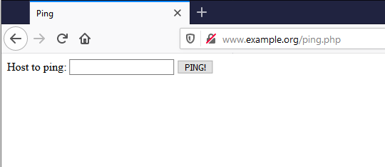
Podatność - przykład 3
WEB - RCE (Remote Code Execution via Command Injection)

Slide 30
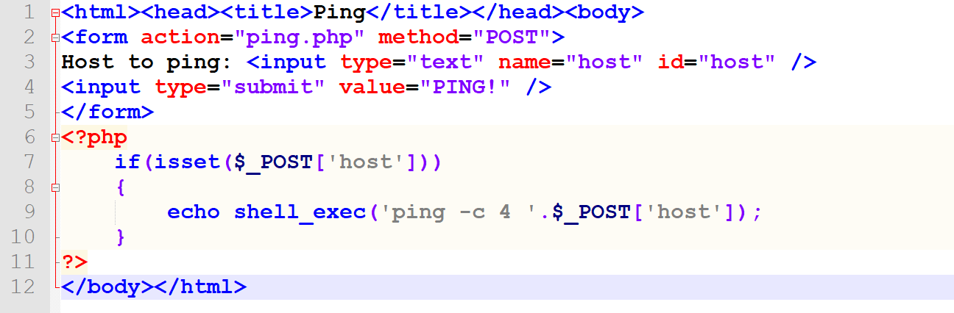
Podatność - przykład 3
WEB - OS Command Injection
ping.php - kod:

Slide 31
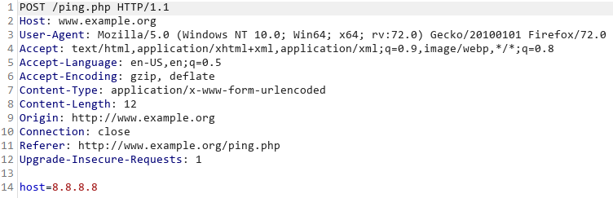
Podatność - przykład 3
WEB - OS Command Injection

Slide 32
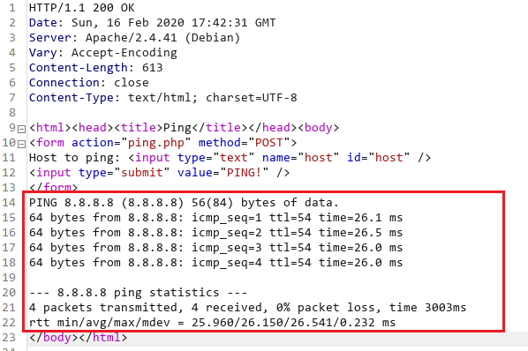
Podatność - przykład 3
WEB - OS Command Injection

Slide 33
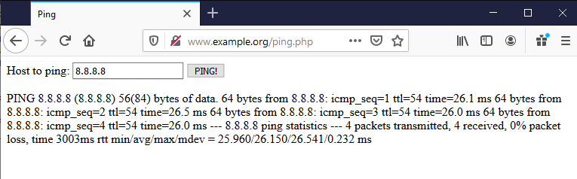
Podatność - przykład 3
WEB - OS Command Injection

Slide 34
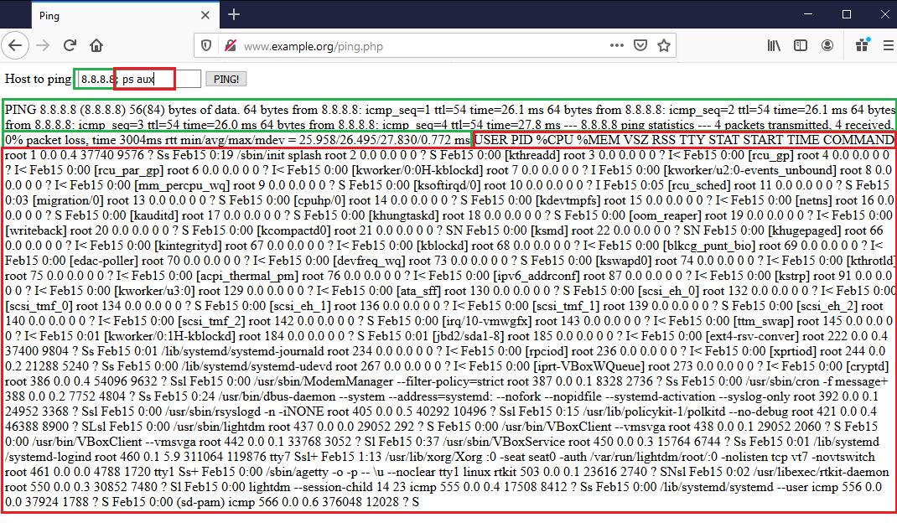
Podatność - przykład 3
WEB - OS Command Injection

Slide 35
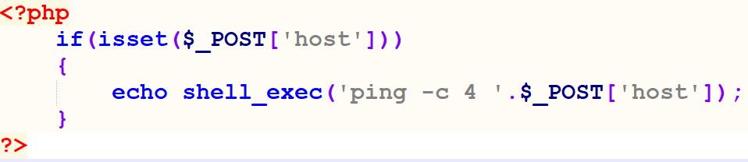
Podatność - przykład 3
WEB - OS Command Injection
host = 8.8.8.8; ps aux
ping -c 4 8.8.8.8;
ps aux
Znak ";" jest w systemach uniksowych (takich jak GNU/Linux) jednym ze znaków pełniących specjalną role, tzw. separatora komend. Ciąg występujący po tym znaku traktowany jest jako kolejna komenda. Możliwość wprowadzenia go w parametrze funkcji shell_exec() powoduje możliwość wstrzyknięcia dowolnej komendy systemowej.

Slide 36
Podatność - przykład 3
WEB - OS Command Injection
Podatność polega na tym, że przed wywołaniem funkcji shell_exec("ping -c 4 ".$_POST['host']);
aplikacja webowa nie dokonuje weryfikacji, czy parameter $_POST['host'] zawiera tylko i wyłącznie poprawny adres IP.
Wykorzystanie podatności pozwala na wykonywanie dowolnych komend na serwerze, np:
- odczytywanie plików
- usuwanie/edytowanie plików
- zapisywanie plików
- wykonywanie połączeń sieciowych
- itd. (pełna kontrola z uprawnieniami użytkownika systemowego należącego do serwera HTTP)
Naruszone aspekty bezpieczeństwa:
Confidentiality
Integrity
Availability

Slide 37
Wniosek - impact vs CIA
Impact (również określany jako severity) ocenia się z osobna z perspektywy poszczególnych aspektów, tj:
Confidentiality
Integrity
Availability

Slide 38
Waga podatności bezpieczeństwa - zagrożone aspekty
Przykładowe zestawienia impact -> C/I/A
IDOR (odczyt) (ang. information disclosure): *25% Confidentiality, 0% Integrity, 0% Availability
zablokowanie usługi (DoS - ang. Denial of Service): 0% Confidentiality, 0% Integrity, 100% Availability
wykonanie kodu (ang. code execution): 100% Confidentiality, 100% Integrity, 100% Availability

Slide 39
Ryzyko podatności - prawdopodobieństwo wykorzystania
Aspekty eksploitowalności (ang. exploitability):
czy wszystkie istotne szczegóły techniczne podatności są publicznie dostępne
czy muszą zaistnieć dodatkowe okoliczności, by atak był możliwy, np:
interakcja użytkownika
określone ramy czasowe (procesy wykonywane cyklicznie, losowo, zagrożenia wyścigowe)
inne (np. obciążenie systemu, ilość plików w katalogu, wielkość dysku itd.)
praktyczny stopień skomplikowania ataku
jaki poziom dostępu do podatnego systemu jest konieczny do przeprowadzenia ataku:
czy wymagany jest dostęp fizyczny/lokalny, czy też wystarczy dostęp zdalny
czy wymagany jest dostęp do konta użytkownika (jeśli tak, jaki poziom uprawnień musi mieć kontrolowany przez atakującego użytkownik, by przeprowadzić atak)

Slide 40
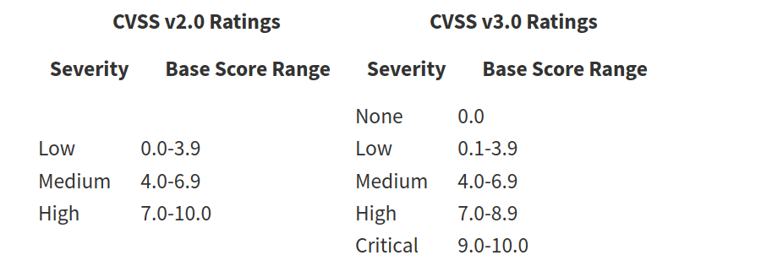
Waga podatności - prawdopodobieństwo wykorzystania- CVSS
Common Vulnerability Scoring System [CVSS] [NVD_CVSS]
standard zarządzany przez FIRST.Org, Inc (US-based non-profit organization)
określa wysokość ryzyka płynącą z podatności, uwzględniając jej praktyczną eksplojtowalność
aktualnie wykorzystywane wersje: 2.0, 3.0, 3.1

Slide 41
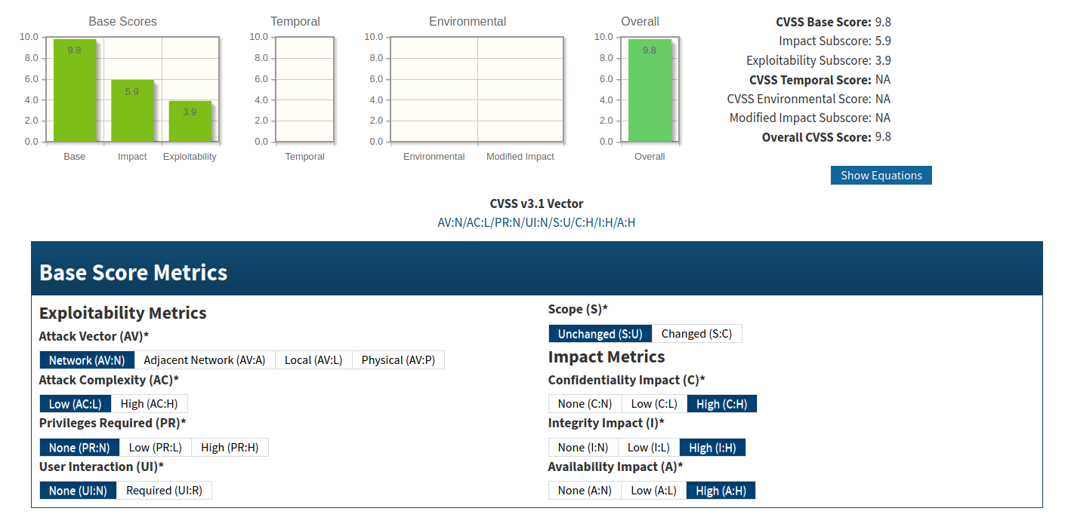
CVSS - przykład 1
https://nvd.nist.gov/vuln-metrics/cvss/v3-calculator

Slide 42
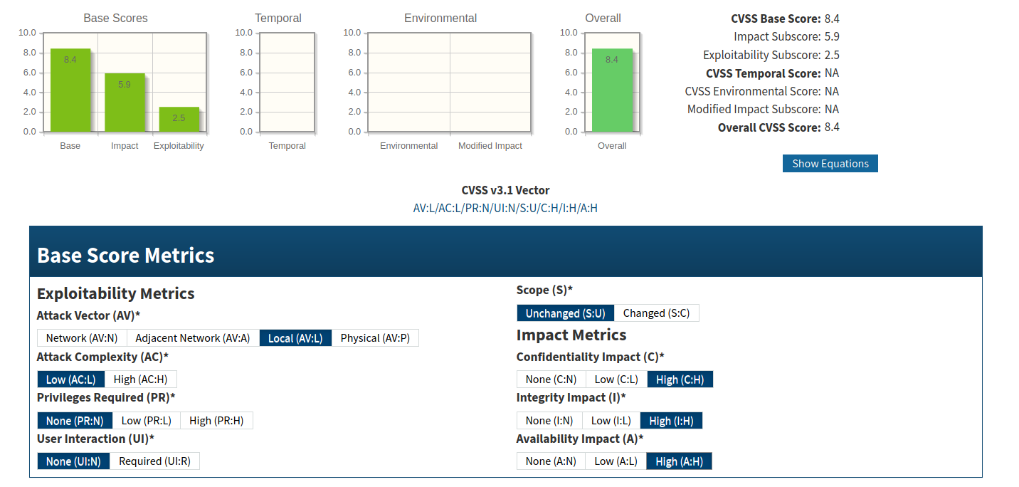
CVSS - przykład 2
https://nvd.nist.gov/vuln-metrics/cvss/v3-calculator

Slide 43
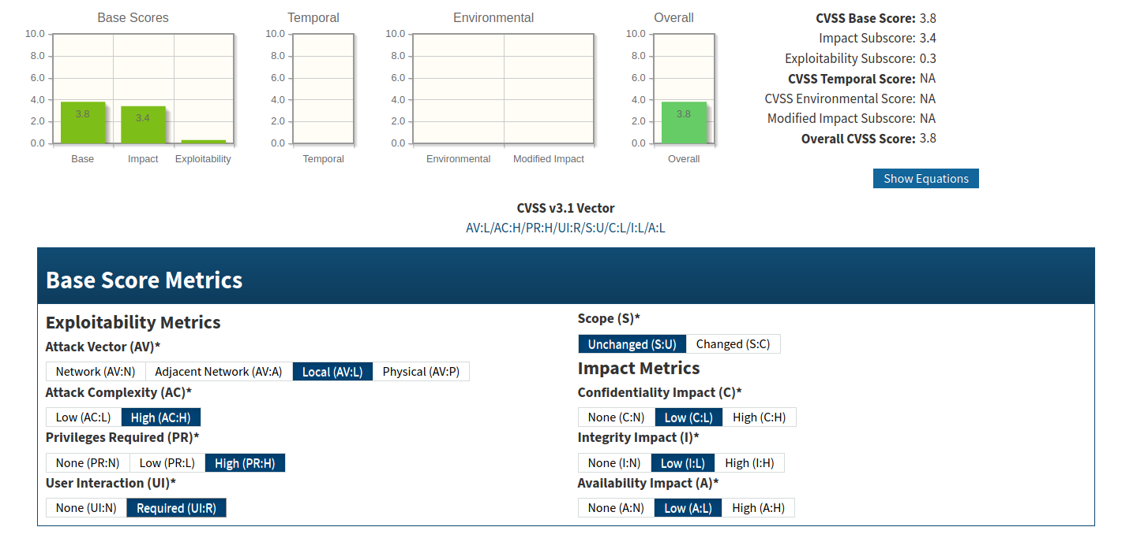
CVSS - przykład 3
https://nvd.nist.gov/vuln-metrics/cvss/v3-calculator

Slide 44
Podatności bezpieczeństwa mogą wystąpić w:
Sprzęcie
Specyfikacjach
Oprogramowaniu
Sieci
Ludziach
Infrastrukturze fizycznej
Procedurach

Slide 45
Podatności bezpieczeństwa - łączenie (ang. chaining) w wektory
Bardzo często kilka różnych podatności (z których żadna sama w sobie nie jest krytyczna), można złączyć w krytyczny wektor ataku

Slide 46
Podatności bezpieczeństwa - łączenie (ang. chaining) w wektory - przykład
Podatność #1: RCE wymagające uwierzytelnienia i wysokich uprawnień
Zalogowany użytkownik, który ma w aplikacji uprawnienia administratora, jest w stanie wykonać na serwerze aplikacji dowolny kod (np. OS command injection)
Osobno ta podatność ma wysokie/średnie ryzyko (ale nie krytyczne)

Slide 47
Podatności bezpieczeństwa - łączenie (ang. chaining) w wektory - przykład
Podatność #2: IDOR na funkcję administracyjną ping (tę samą, która jest podatna na RCE)
Zalogowany użytkownik, który w aplikacji nie ma uprawnień administratora, jest w stanie wywołać funkcję administracyjną PING znając jej adres i nazwy przyjmowanych parametrów
Osobno ta podatność niesie niskie ryzyko (Low), w połączeniu z podatnością #1 ryzyko staje się wysokie/krytyczne (High/Critical) - ale wciąż nie 10.0/10.0, bo wymaga zalogowania się.

Slide 48
Podatności bezpieczeństwa - łączenie (ang. chaining) w wektory - przykład
Podatność #3: Aplikacja nie ma żadnej ochrony przed atakami brute force/password spraying, tj. masowych zautomatyzowanych prób zalogowania się na konto/konta z wykorzystaniem słownika popularnie stosowanych haseł typu password, 1234 czy też hasło identyczne z nazwą użytkownika
Sama w sobie podatność średniego ryzyka - Medium.

Slide 49
Podatności bezpieczeństwa - łączenie (ang. chaining) w wektory - przykład
Podatność #4: W instancji aplikacji istnieje konto użytkownika o nazwie test z hasłem test.
Sama w sobie podatność niskiego ryzyka/o charakterze informacyjnym (Low/Info).

Slide 50
Podatności bezpieczeństwa - łączenie (ang. chaining) w wektory - przykład
Wektor ataku: #4 -> #3 -> #2 ->#1 = 10.0/10.0
1. Atak password-spraying, dający dostęp do konta test/test (podatności #3 i #4)
2. Po zalogowaniu się do konta test/test, przejęcie kontroli nad serwerem poprzez wykorzystanie podatności #1 (RCE w funkcji administracyjnej) dzięki podatności #2 (IDOR)
Wynik: krytyczny wektor ataku (0 dostępu -> pełna kontrola); 10.0/10.0

Slide 51
Pojęcie eskalacji uprawnień
Rozszerzenie bieżącego poziomu uprawnień w nieautoryzowany sposób
Może wystąpić w dowolnego rodzaju aplikacjach (np. desktopowych, webowych) i komponentach systemów operacyjnych (np. sterownik, jądro, usługa systemowa)
W większości przypadków sprowadza się do tego, że zwykły użytkownik uzyskuje uprawnienia administratora (tzw. pionowa eskalacja - ang. "vertical")
Bywa, że dany zwykły użytkownik uzyskuje uprawnienia innego zwykłego użytkownika (tzw. pozioma eskalacja, ang. "horizontal")...
... lub też zwykły użytkownik staje się użytkownikiem nieco bardziej uprzywilejowany (ale wciąż nie administorem) - również przykład eskalacji pionowej

Slide 52
Pojęcie eskalacji uprawnień
Eskalacja uprawnień sama w sobie nie jest ani podatnością ani klasą podatności, a wynikiem wykorzystania określonej podatności
Często spotkać się można z określeniem "podatność eskalacji/rozszerzenia uprawnień", ang. "privilege escalation vulnerability", np. "a privilege escalation vulnerability was discovered in the latest Linux kernel"
W takim przypadku chodzi o podatność, której wynikiem jest poszerzenie uprawnień, jako forma ataku (aktywność ofensywna)
Ang. "impact: privilege escalation"

Slide 53
Przykładowe przyczyny eskalacji uprawnień
Użycie prawidłowych kont administracyjnych (ang. valid accounts)
brute force
password spraying
keylogging
credential reuse
authentication bypass
Wykonanie kodu (ang. Code Execution)
Zdalne wykonanie kodu (ang. Remote Code Execution, np. poprzez wykorzystanie podatności takich jak Command Injection, Buffer Overflow, Heap overflow, Code Injection itd.)
Lokalne wykonanie kodu pozwalające wtargnąć z jednego kontekstu bezpieczeństwa do innego (podatność w programie typu SUID na systemach uniksowych, jądrze systemu/module jądra - np. sterowniku, produkcie zabezpieczającym - np. antywirus, EDR)

Slide 54
Przykładowe przyczyny eskalacji uprawnień
Zbyt szerokie uprawnienia nadane na dostęp do:
pliku
katalogu
aplikacji
innego obiektu systemowego/bazodanowego (np. tabela, symlink, socket itd.)

Slide 55
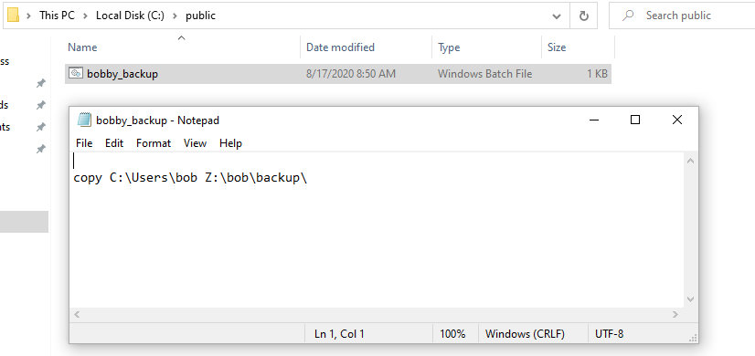
Eskalacja uprawnień - przykład
Użytkownik bob od czasu doo czasu ręcznie wykonuje poniższy skrypt BAT, który wykonuje kopię zapasową jego katalogu domowego na dysk Z:

Slide 56
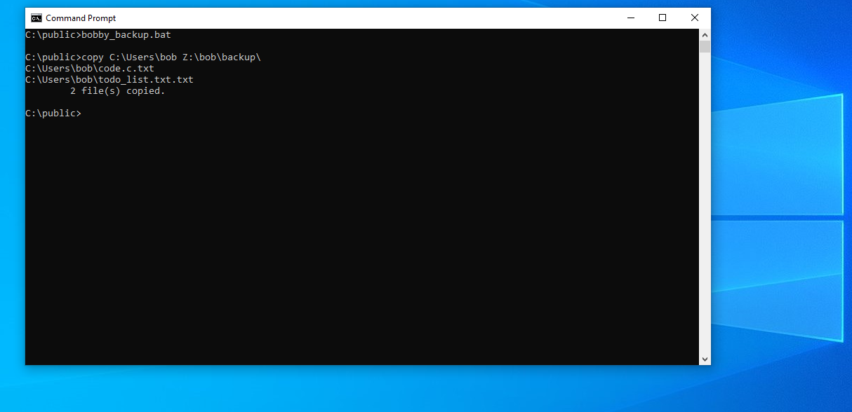
Eskalacja uprawnień - przykład
Użytkownik bob od czasu doo czasu ręcznie wykonuje poniższy skrypt BAT, który wykonuje kopię zapasową jego katalogu domowego na dysk Z:

Slide 57
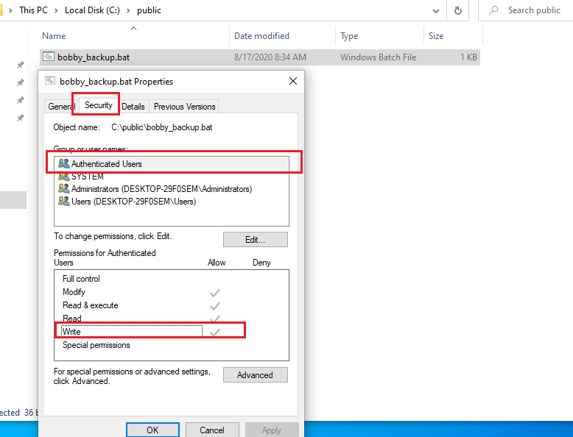
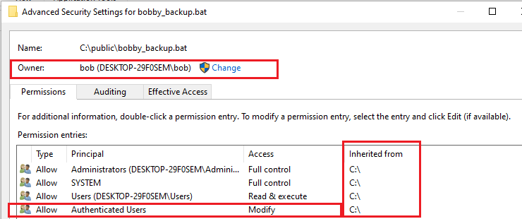
Eskalacja uprawnień - przykład
Użytkownik bob stworzył ten skrypt w niestandardowym folderze C:\public (folder ten został uprzednio ręcznie stworzony przez administratora, domyślnie wszyscy zalogowani użytkownicy mogą w nim zapisywać)
Uprawnienia te są automatycznie dziedziczone przy tworzeniu nowych podfolderów i plików:

Slide 58
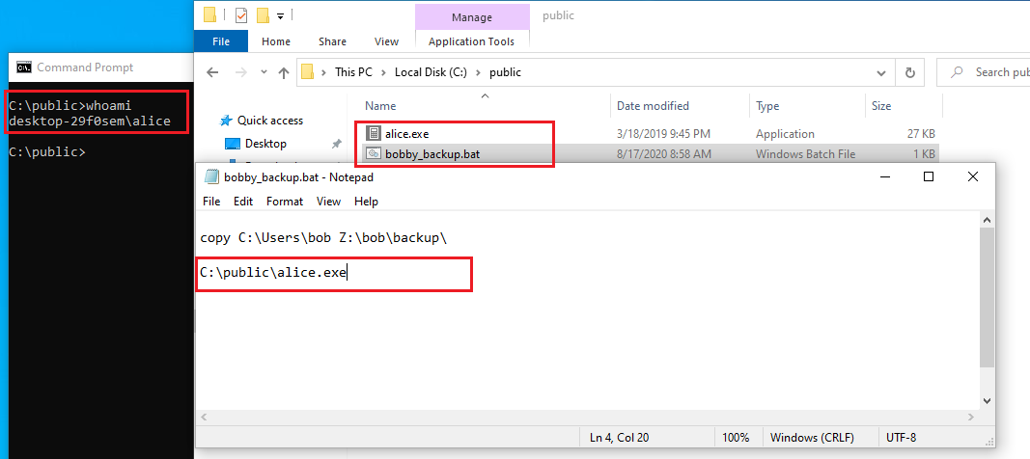
Eskalacja uprawnień - przykład
W konsekwencji inny użytkownik tego systemu (np. alice), może nadpisać zawartość tego skryptu w dowolny sposób, np. poprzez dopisanie własnej komendy:

Slide 59
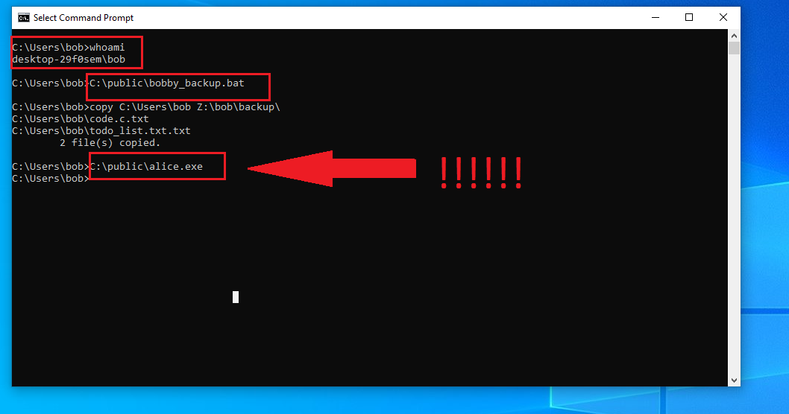
Eskalacja uprawnień - przykład
Za jakiś czas nieświadomy tej ingerencji bob uruchamia skrypt, a wraz z nim podrzucony przez alice złośliwy plik wykonywalny (może być to np. trojan, keylogger, program szpiegowski, kalkulator, itd.):

Slide 60
Pojęcie zdalnego wykonania kodu (Remote Code Execution - RCE)
Podobnie jak eskalacja uprawnień, zdalne wykonanie kodu jest nie tyle podatnością, co konsekwencją wykorzystania niektórych podatności
Tzn. istnieje cały szereg różnych podatności w oprogramowaniu, które prowadzą do zdalnego wykonania kodu
Podatności prowadzące do RCE są najgroźniejszym wektorem ataku
Kilka przykładów:
OS Command Injection (pokazany wcześniej przykład z webową nakładką na komendę ping)
Code Injection
Memory Corruption (np. Buffer Overflow, Heap Overflow, Integer Overflow, Use After Free, itd.)
Type Confusion
Server-Side Template Injection
Remote File Inclusion

Slide 61
ZAGROŻENIA WYŚCIGOWE
Ang. race condition
Problem wynikający z faktu, że wynik danego zestawu instrukcji zależny jest od ich kolejności ORAZ/LUB czasu wystąpienia danych zdarzeń
Najczęściej spotykanym typem podatności bezpieczeństwa w oprogramowaniu z kategorii race condition, jest TOCTOU (Time-of-check Time-of-use): https://cwe.mitre.org/data/definitions/367.html

Slide 62
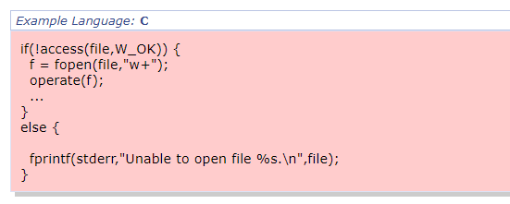
TOCTOU - przykład
Źródło: https://cwe.mitre.org/data/definitions/367.html
Program jest wykonywany z wysokimi uprawnieniami (root), ale w imieniu zwykłego użytkownika (setuid)
Zarówno wywołanie funkcji access() jak i funkcji fopen() operuje na ciągu znaków (string) będącym ścieżką do pliku (ścieżka może być tzw. symlinkiem, tj. skrótem wskazującym w rzeczywistości na inny plik)
Złośliwy użytkownik ma szansę wykorzystać podatność TOCTU i uzyskać nieuprawniony dostęp do wybranego pliku, jeśli:
wywołać program w momencie, gdy link symboliczny określony ścieżką podaną w zmiennej file wskazuje na plik, do którego ma on uprawnienia
zmienić link symboliczny tak, by wskazywał na plik, do którego użytkownik nie ma uprawnień, PO TYM, jak wykonało się już wywołanie access(file, W_OK), ale PRZED wykonaniem fopen(file,"w+")

Slide 63
ZAGROŻENIA WYŚCIGOWE
Podatności race condition bardzo trudno jest wykryć i potwierdzić (ze względu na nietrywialne warunki ich reprodukowalności)
Wobec tego są też niełatwe w eksploitacji
Często stoją za niewyjaśnionymi błędami w oprogramowaniu (nie tylko błędami prowadzącymi do podatności bezpieczeństwa, ale błędami w ogóle, szczególnie funkcjonalnymi)

Slide 64
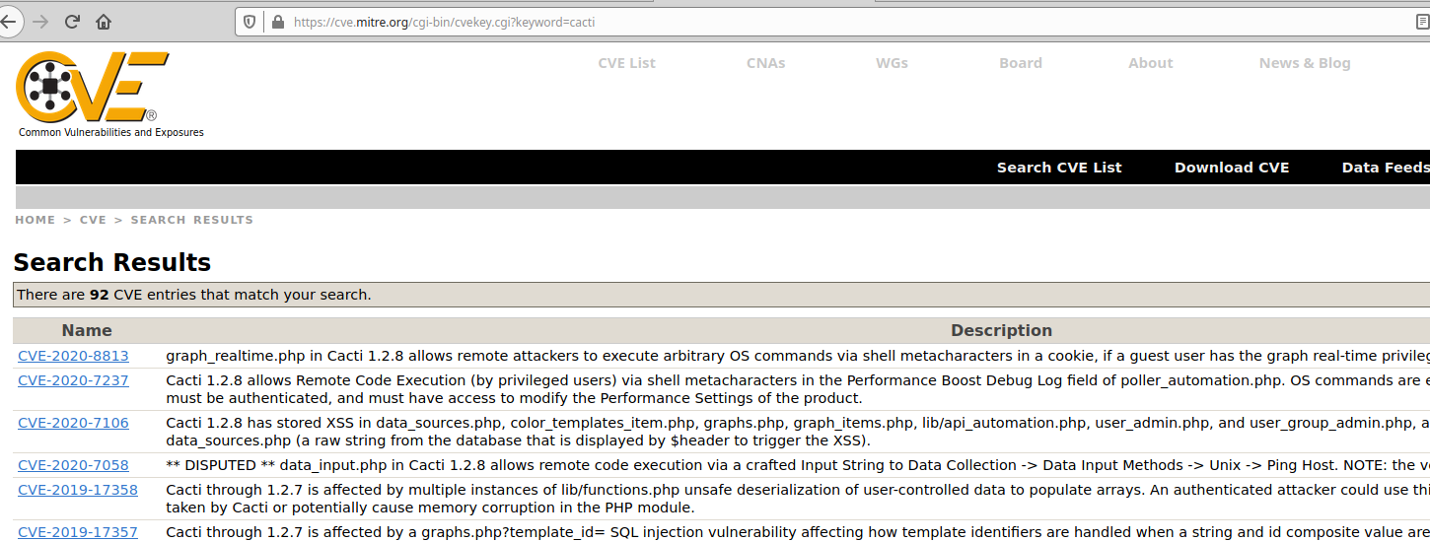
Common Vulnerabilities and Exposures
Zarządzana przez MITRE ewidencja podatności w publicznie dostępnym oprogramowaniu
Ułatwia zarządzanie podatnościami
[MITRE_CVE]

Slide 65
Nie wszystkie podatności trafiają na listę CVE!
Decyzja o przypisaniu podatności numeru CVE zależy od danej jednostki upoważnionej do nadania CVE (ang. CVE Naming Authority)
Duzi procudenci (jak Microsoft, HP, McAfee, Google itd.) sami są wydają CVE dla swoich produktów (sami są CVE Naming Authorities) - każdego roku otrzymują od MITRE zakresy zarezerwowanych dla siebie numerów CVE i sami przypisują je i publikują wraz z napływem raportów o podatnościach i postępem w ich adresowaniu
CVE dla pozostałego oprogramowania (np. mniejsi producenci czy projekty open source) przypisuje bezpośrednio MITRE
W przypadku sporów anagażuje się US GOV CERT

Slide 66
Nie wszystkie podatności trafiają na listę CVE!
To, czy dana podatność otrzyma numer CVE, zależy od arbitralnej decyzji danej jednostki uprawnionej przez MITRE do rejestrowania CVE (CVE Naming Authorities)
Numer CVE nie zawsze otrzymują podatności:
opublikowane wcześniej na full disclosure,
dotykające produktów EOL (zależnie od producenta, np. Intel),
sporne (nieuznawane przez producenta),
w zewnętrznych komponentach (np. bibliotekach) mających już własny numer CVE.

Slide 67
Nie wszystkie podatności trafiają na listę CVE!
Numerów CVE nie otrzymują:
podatności w mało popularnym oprogramowaniu
podatności w publicznych usługach chmurowych
podatności, których odkrycie nigdy nie zostaje zgłoszone
odkryte/stworzone przez podmioty o wrogich zamiarach
odkryte wewnętrznie przez samego producenta/jego zleceniobiorcę i załatane bez jakiejkolwiek publicznej wzmianki (fałszywa ochrona wizerunku)
podatności zgłoszone, ale utrzymane w tajemnicy przez producenta (NDA, bug bounty) - fałszywa ochrona wizerunku.

Slide 68
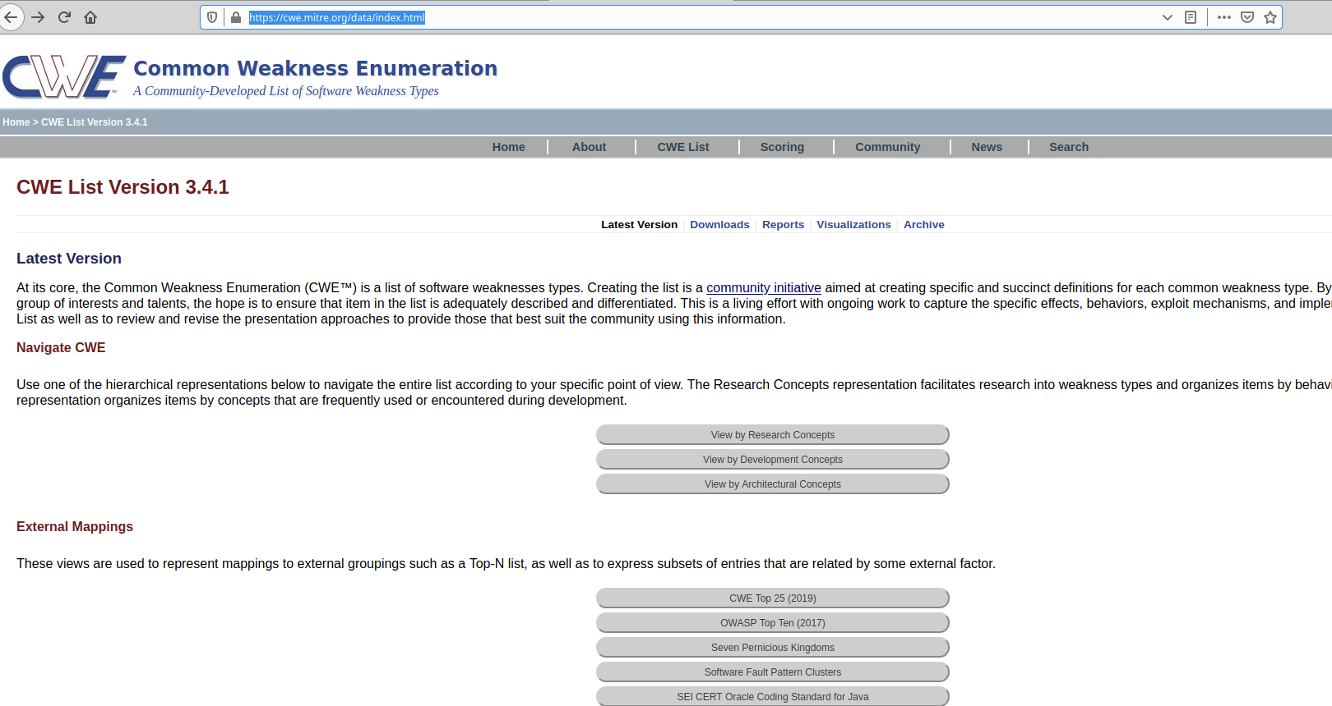
CWE - Common Weakness Enumeration
Utrzymywana i rozwijana przez MITRE metodologia klasyfikowania podatności
Standardyzuje opisywanie podatności i tworzenie adresujących je rekomendacji
[MITRE_CWE]

Slide 69
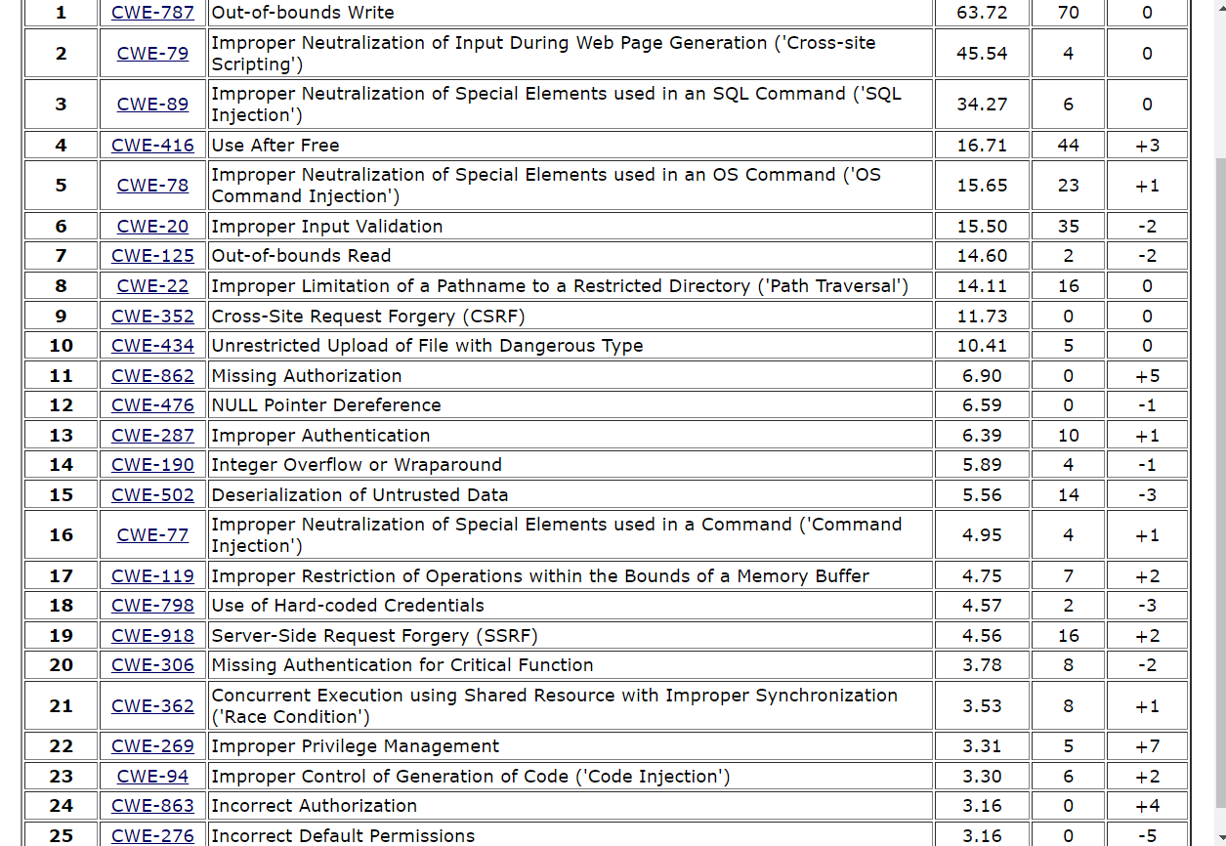
25 najgroźniejszych podatności w 2023
Źródło: https://cwe.mitre.org/top25/archive/2023/2023_top25_list.html#tableView

Slide 70
Przyczyny powstawania podatności
Nieświadome, tj. błędy/niedopatrzenia
w stadium projektowania
w stadium implementacji
Świadome i celowe (wrogie) - tzw. tylne furtki, konie trojańskie (sabotaż z domniemaniem niewinności :) )

Slide 71
Exploit
Szczegółowy przepis (algorytm) na to, jak wykorzystać daną podatność
W praktyce najczęściej po prostu kod (program komputerowy/skrypt - narzędzie) pozwalający na wykorzystanie danej podatności

Slide 72
Exploit - przykład nieinformatyczny
podatność: powtarzalne wzory kluczy w zamkach producenta XXX
exploit: kupować kolejne egzemplarze i próbować otworzyć ich kluczami, do skutku

Slide 73
Exploit - web IDOR
podatność: Każdy użytkownik (w tym niezalogowany) może pobrać prywatny plik każdego użytkownika znając jego identyfikator (przykładowy URL https://example.org/download?file_id=1 ), identifykatory są przewidywalne (kolejne liczby naturalne) - tzw. IDOR (Insecure Direct Object Reference)
exploit: wywoływać kolejne identyfikatory za pomocą przeglądarki:
https://example.org/download?file_id=2
https://example.org/download?file_id=3
https://example.org/download?file_id=4
...
https://example.org/download?file_id=1337
...

Slide 74
Exploit - web IDOR
nie każdy exploit musi być skomplikowany
może być bardzo prosty, bez szelkodu / jakiegokolwiek specjalistycznego kodu
zależy to od:
podatności
technologii
mitygacji w obecnym docelowym systemie
niektóre podatności można łatwo wyeksplojtować zwykłym narzędziem użytkowym (jak wyżej)
inne wymagają pisania dedykowanych i często bardzo zaawansowanych technicznie programów (większość podatności typu Remote Code Execution/Local Privilege Escalation)

Slide 75
Exploit - 0day
Termin 0day używany jest w odniesieniu do:
nowej podatności, która nie została jeszcze naprawiona przez producenta (nie ma łaty - ang. "patch" ani innej mitygacji)
exploita wykorzystujący taką podatność
Obydwa znaczenia funkcjonują równolegle
Należy jednak pamiętać, jaka jest różnica między exploitem a podatnością
Często nawet przy pełnej wiedzy technicznej na temat szczegółów podatności, wymagany jest gigantyczny nakład pracy i ekspertyzy, by stworzyć działającego eksploita wykorzystującego tę podatność (dobrym przykładem są podatności na moduły jądra Windowsa, takie jak BlueKeep czy SMBGhost)

Slide 76

Exploit - NOday
Jakiś czas temu natknąłem się na ten termin w społeczności
Odnosi się do podatności (oraz eskplojtów je wykorzystujących), które nie zostały i prawdopodobnie nigdy nie zostaną zaadresowane przez producenta...
... ze względu na fakt, że dane oprogramowanie nie jest już rozwijane/wspierane (tzw. legacy systems)
okres wsparcia przez producenta dobiegł końca (ang. End of Life support)
producent już nie istnieje
programiści zajmujący się projektem nie są już zdolni do dalszego zaangażowania

Slide 77
Exploit - 1day
Na ten termin również natknąłem niedawno w społeczności
Określenie to stosuje się w odniesieniu do exploitów, które powstały w wyniku uzyskania szczegółów technicznych na temat danej podatności poprzez analizę aktualizacji adresującej tę podatność:
1. Haker znajduje podatność w produkcie i informuje producenta
2. Producent publikuje nową wersję produktu, w której podatność jest załatana, jednocześnie publikowana jest informacja o podatności i aktualizacji, przypisana do numeru CVE
3. Inny haker porównuje starą i nową wersję produktu (analiza kodu źródłowego lub inżynieria wsteczna - ang. reverse engineering), by poznać szczegóły techniczne podatności a następnie napisać exploita.

Slide 78
Sposoby podejścia do ryzyka wynikającego z podatności
Akceptacja ryzyka (nie robimy nic)
Transfer ryzyka (ubezpieczenie)
Załatanie podatności (na poziomie implementacyjnym, tj. wydanie nowej wersji oprogramowania/łatki)
Ograniczenie możliwości interakcji z danym systemem
fizycznie
sieciowo (segmentacja, routing, firewall)
Zmodyfikowanie systemu i środowiska tak, by atak był bardziej skomplikowany, czasochłonny i ogólnie kosztowny w wykonaniu (ang. raise the attacker cost)
Odinstalowanie aplikacji
Wykrywanie i reagowanie (nie wszystkim atakom da się zapobiec)
Różne kombinacje powyższych (warstwy) - w zależności od wielu czynników różni się zakres możliwości zabezpieczenia systemu

Slide 79
Koniec części #II
'

Slide 80
Źródła użytych grafik
https://3.bp.blogspot.com/-qD9N6-n9j1I/WA_fEoAxoWI/AAAAAAAAKxk/Dk74eoz0K8MtR1iv32cjgT9zvi1HZKgJQCLcB/w1200-h630-p-k-no-nu/cyberwar_system_failure.png

